Slide 1


Dask
Библиотека Python для параллельных и распределенных вычислений
Махнева Оксана
Младший исследователь в UDV Group

Slide 2




Dask. Getting Started
«Понять, как всё устроено, — значит обрести власть над этим» — Аристотель
Простота
библиотека python
синтаксис почти как у pandas
совместимость с Pandas и NumPy, scikit-learn, jupiter
достаточно полная документация
автоматическое управление памятью и ресурсами
Мощь
распределенные вычисления
параллельные вычисления
автоматическая оптимизация графиков задач
поддержка локальных файлов, баз данных и облачных хранилищ
Радость
Notes:
Масштабируемость

Slide 3




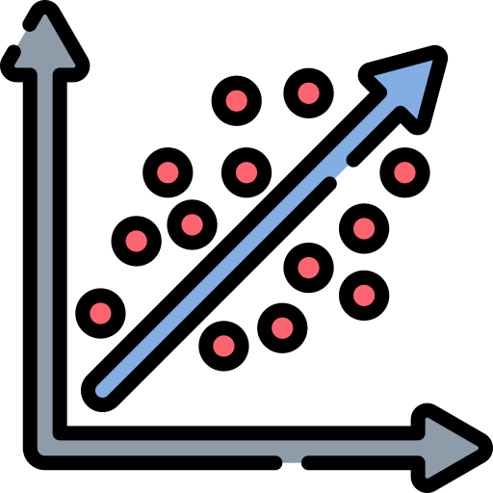
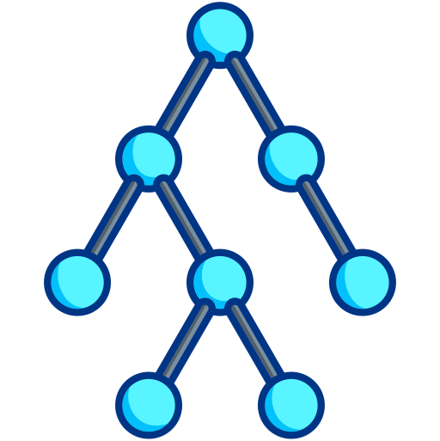
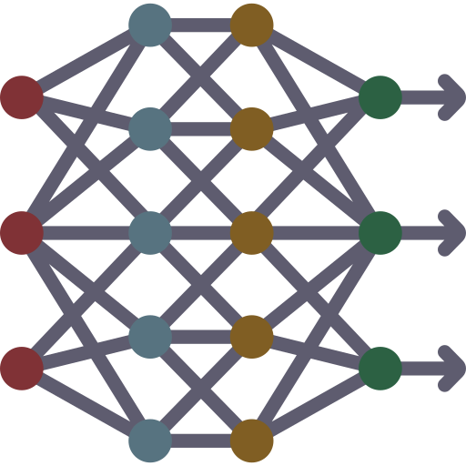
Dask. Архитектура.Коллекции.Bag
«Моя сумка — это хаос, организованный по принципу 'что угодно может пригодиться'»
Назначение
Используются для распараллеливания простых вычислений над неструктурированными или полуструктурированными данными, такими как тексты, файлы журналов, записи JSON или определяемые пользователем объекты Python
Преимущества
данные разделяются, что позволяет выполнять параллельные вычисления
операции вычисляются лениво, что обеспечивает обработку данных объемом выше размера оперативной памяти
Рекомендации
Лучше всего использовать dask.bag для очистки и обработки данных, а затем преобразовать их в массив или DataFrame, прежде чем приступать к более сложным операциям, требующим шагов перемешивания
Ограничения
неизменяемы
вычисления с Bags как правило медленнее, чем в array/DataFrame
groupby вычисляется медленно, лучше использовать foldby
Список
Множество
Bag - неупорядоченная коллекция с повторами
Иконками поделились авторы https://www.flaticon.com/

Slide 4
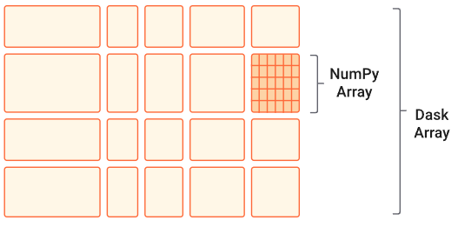
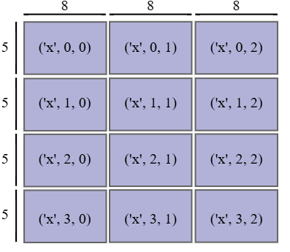
Dask. Архитектура.Коллекции.Array
Array- множество множество небольших массивов ndarray (NumPy) или им подобных (CuPy , Sparse)
Компоненты
Метаданные, включая:
тип данных в массивах (dtype)
тип самих массивов type (numpy, cupy,…)
Имя, определяющее, какие ключи в графе Dask относятся к этому массиву, например 'x'
Граф задач со специальным набором ключей, обозначающих имена блоков и их индексы внутри DaskArray, например ('x', 0, 0), ('x', 0, 1)
Последовательность размеров кусочков по каждому измерению, например ((5, 5, 5, 5), (8, 8, 8))
Рекомендации
Если нужно ускорение, а не масштабируемость, то стоит рассмотреть такой проект, как Numba
Выбирайте настолько большой размер блока, чтобы минимизировать количество блоков, но в то же время настолько маленький, чтобы несколько блоком могло поместиться в памяти одновременно (x2 от потоков)
Избегайте перенасыщения задачами (multi-threaded)
Применяйте Xarray - это надстройка над Array, которая добавляет удобства при работе со сложными наборами данных, обеспечивая:
управление несколькими массивами как согласованным набором данных
одновременное чтение из стопки файлов формата HDF или NetCDF
переключение между дисковым массивом и NumPy с помощью согласованного API
Назначение
Используются для крупномасштабной визуализации, в геномике, в численных алгоритмах для оптимизации или статистики и т.п.
Возможности
арифметика и скалярная математика: +, *, exp, log, ...
сокращения по осям: sum(), mean(), std(), сумма(ось=0), ...
тензорные сокращения / точечные произведения / матричное умножение: tensordot
изменение порядка осей / транспонирование: transpose
слайсы: x[:100, 500:100:-2]
индексация по отдельным осям с помощью списков или массивов NumPy: x[:, [10, 1, 5]]
протоколы работы с массивами, такие как __array__ и __array_ufunc__
частично, линейную алгебру: svd, qr, solve, solve_triangular, lstsq
Любой ndarray-like можно преобразовать в Dask array используя from_aray()

Slide 5
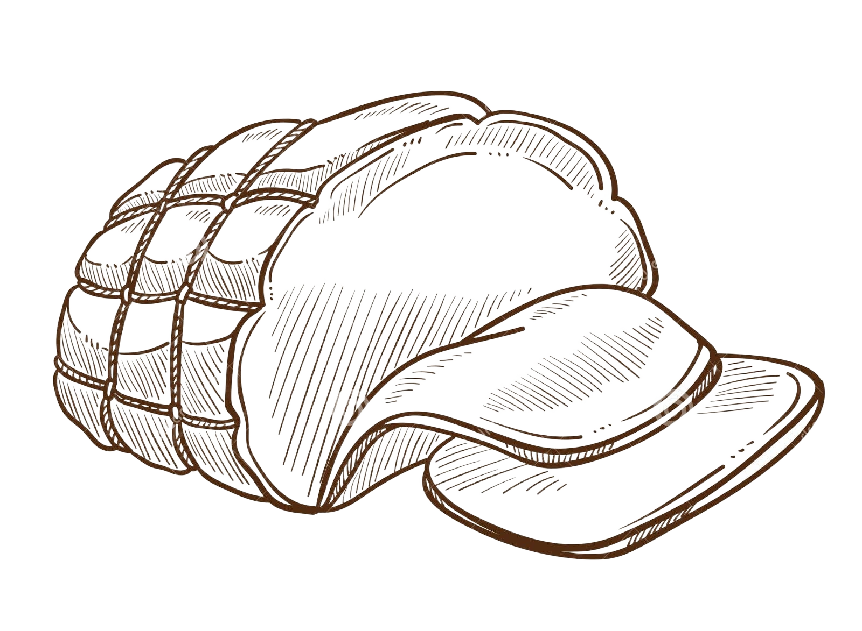
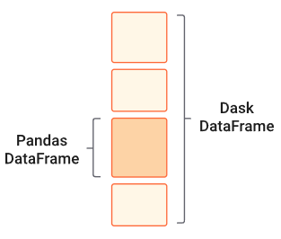
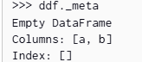
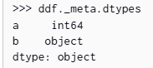
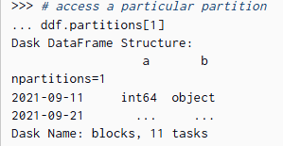
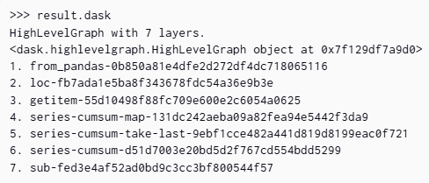
Dask. Архитектура.Коллекции.DataFrame
DaskDataFrame - множество pandas DataFrames/Series, расположенных вдоль индекса
Компоненты
Пустой pandas DataFrame, чтобы “собирать” partitions
Метаданные, включая:
тип данных в массивах (dtype)
названия столбцов
Partitions или блоки, каждый из которых является маленьким pandas DataFrame
Divisions - последовательность границ определяющих, как разделить DataFrame на Partitions
Имена, определяющее, какие ключи в графе Dask относятся к каждому pandas DataFrame, например 'x'
Граф задач со специальным набором ключей, обозначающих имя и индекс partitions, например ('x', 0,), ('x', 1)
Шаблон для DataFrame
Метаданные
Partition
Dask граф
Divisions

Slide 6
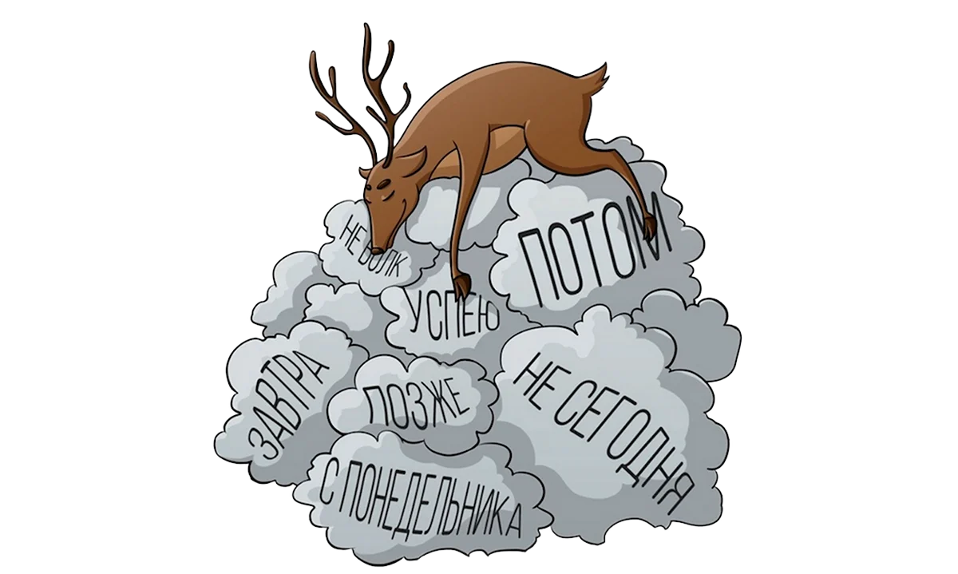
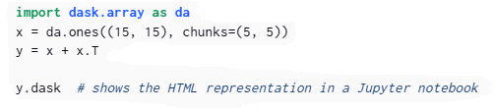
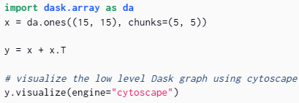
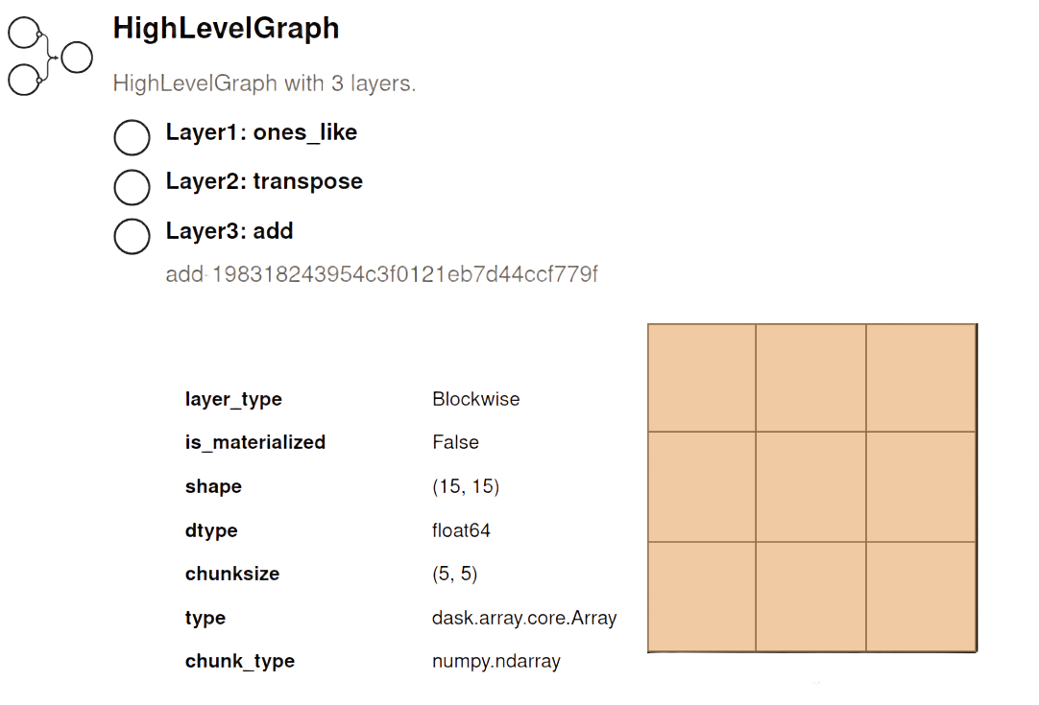
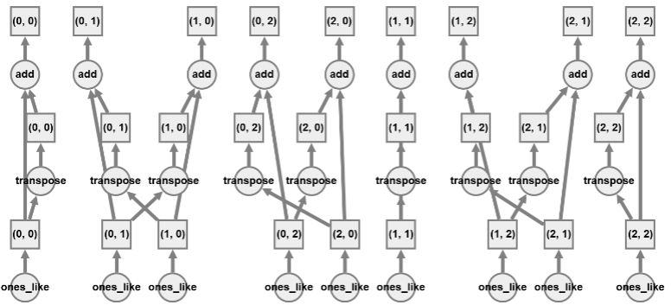
Dask. Архитектура.Граф задач
Ориентированный ациклический граф (Directed Acyclic Graph, DAG). Узел DAG - функцию Python, ребро - объект Python
Граф задач высокого уровня
Граф задач

Slide 7
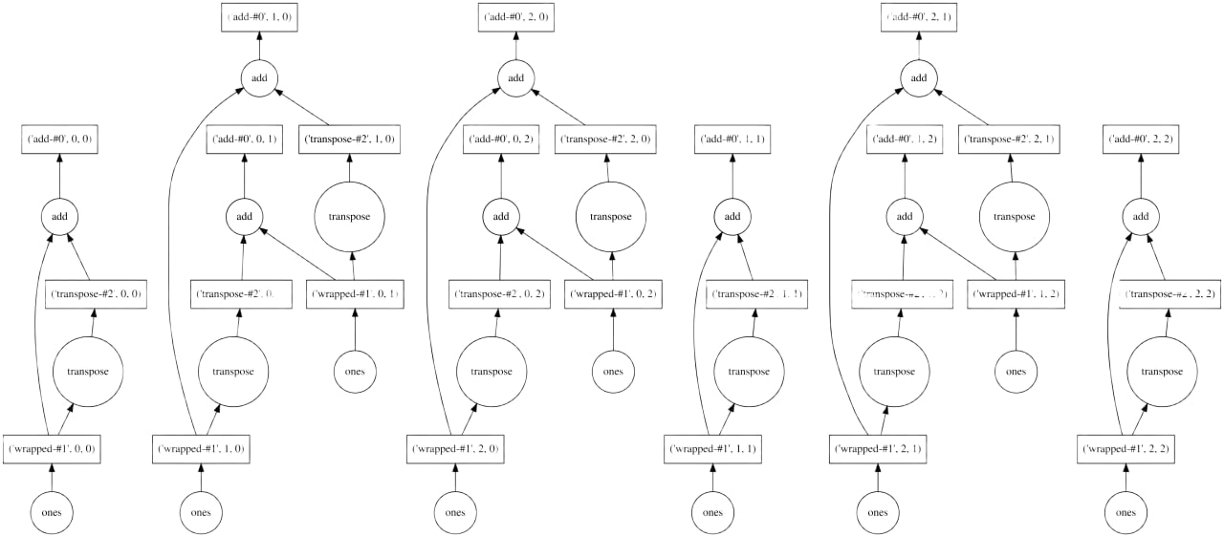
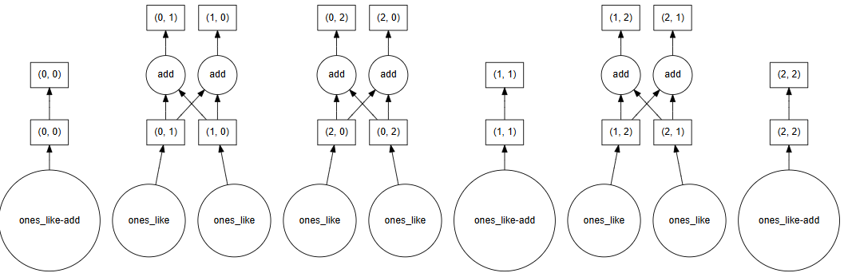
Dask. Архитектура.Граф задач
Графирование— это искусство превращения хаоса в порядок :)
После оптимизации (dd.visualize(optimize_graph = True))
До оптимизации

Slide 8

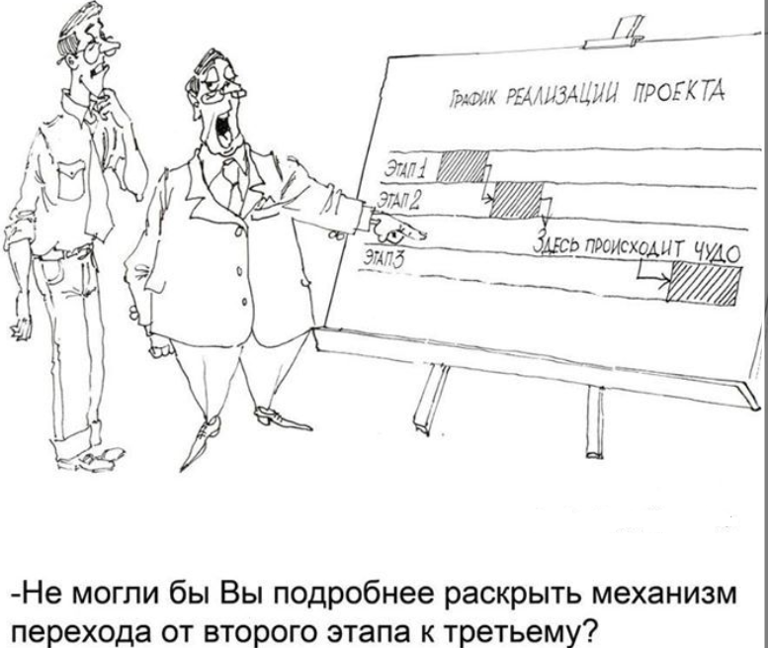
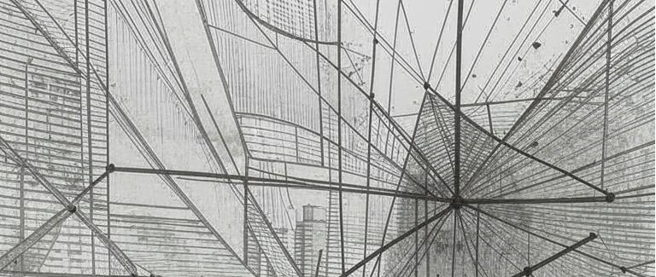
Dask. Архитектура.Scheduler
Работа Scheduler - управлять выполнением графов задач
Distributed scheduler
Single-machine scheduler
управляет локальным процессом или пулом потоков
прост и дешев
можно использовать только на одной машине
03
предлагает больше функций,
требует больше усилий для настройки
может работать локально или распределено по кластеру

Slide 9
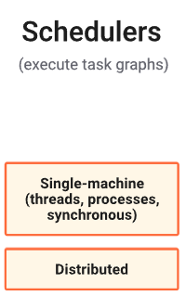

Dask. Архитектура.Scheduler
«Каждому делу – свой планировщик!»
Local Threads
для Dask Array, Dask DataFrame и Dask Delayed
Local Processes
для Dask Bag и
процессов, которые не требуют передачи больших данных между задачами
Single Thread
для дебагинга и магии типа %debug, %pdb или %prun
Dask Distributed(local)
для асинхронного API
и удобной диагностически на локальном ПК
Dask Distributed (сluster)
для асинхронного API и удобной диагностически на локальном ПК

Slide 10

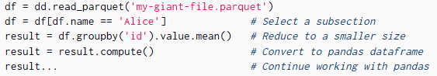
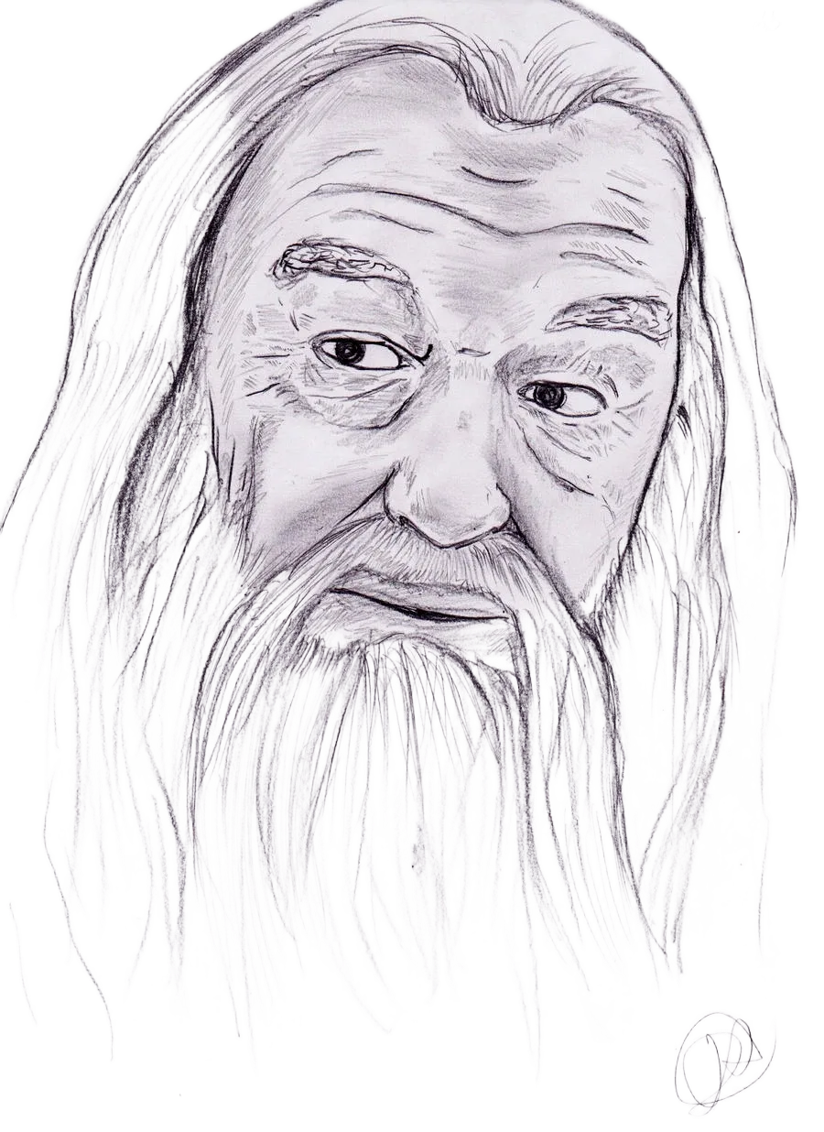
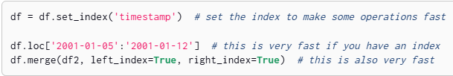
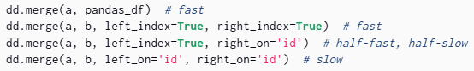
Dask. Архитектура.Коллекции.DataFrames
Начать пользоваться Dask просто, но … "Начало — половина всего дела." – Платон
Используйте “BigData” только тогда, когда данные не помещаются в память
2. Уменьшайте объем и переходите к Pandas
3. Применяйте тактики оптимизации, характерные для Pandas
4. Помните Dask – не Pandas. Он открывается под конец
5. Не трансформируйте данные непосредственно в DaskDataFrame
6. Используйте индекс грамотно
7. Используйте partitions с умом
Разделы должны удобно размещаться в памяти, но их должно быть не слишком много.
8. Объединяйте правильно
У меня с самого начала была какая-то тактика
и я ее придерживался

Slide 11
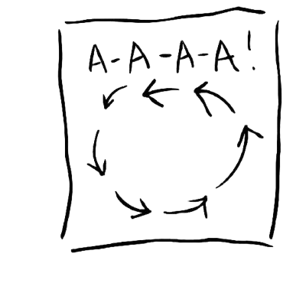


Dask. Архитектура.Коллекции.DataFrames
Лучший план — это тот, который настолько гибкий, что может свернуться в клубок и подождать, пока проблемы решатся сами собой».
Читаем
Исследуем
Переходим к Pandas
Очищаем
Переходим к Pandas
Отбираем нужное
Переходим к Pandas
Рассчитываем агрегации
Множество методов, облегчающих жизнь, можно найти по ссылке: https://docs.dask.org/en/stable/dataframe-api.html
Переходим к Pandas

Slide 12
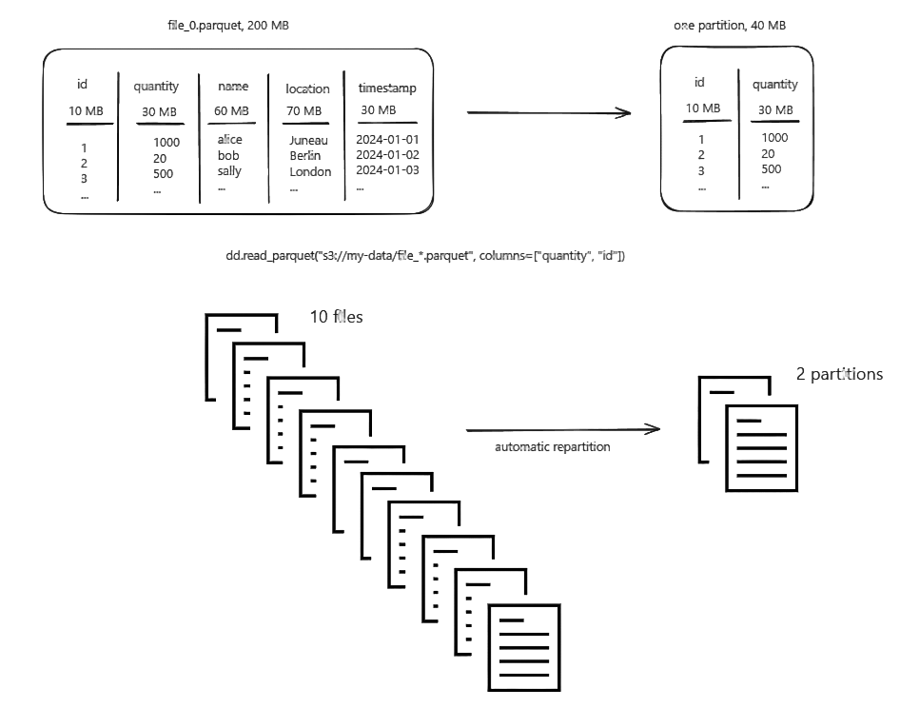
Dask. Архитектура.Коллекции.DataFrame
«Эффективность — это умение делать больше меньшими усилиями, а не наоборот»
Удаление ненужных столбцов
Dask оставляет в схеме данных только нужные столбцы. Это уменьшает объем данных, которые необходимо прочитать из хранилища, а также объем данных, обрабатываемых в процессах обработки. Эта операция выполняется на самом начальном этапе графа задач
Изменение количества partitions
При считывании данных Dask автоматически определяет необходимое число разделов. Но после фильтрации их размеры уменьшаются. Так как очень маленькие разделы негативно влияют на работу планировщика и операции типа перетасовка, Dask позволяет пересчитать размер и количество разделов
Разбиение на partitions
Dask как можно раньше разбивает данные на разделы, потенциально, - на самом раннем этапе плана запроса
Фильтрация
Dask как можно раньше фильтрует данные, потенциально, - на начальном этапе плана запроса
Ограничение перетасовок
Dask старается избегать перетасовки данных между задачами. Этого можно достичь, если объединение/группировка будут происходить по столбцу индекса
Представление о том, как будет проходить оптимизация DaskDataFrame можно получить, вызвав функцию df.pprint().

Slide 13

Dask.Практика
«Знание — сила, но лишь тогда, когда оно применяется.» — Генри Форд
Блокнот доступен по ссылке: Dask/Mitup_Dask.ipynb · main · RnD / SOC / other_tasks · GitLab

Slide 14


Спасибо !
А теперь можно …

